Slide 1
Koolitusintervjuu
Notes:
Vastaja kohta:
Ta on 65-aastane, tal on kaks last. Tal on rida terviseprobleeme (astma, aju veresoonkonna haigused...), käis eelmisel aastal operatsioonil ja vähendas terviseprobleemide tõttu tööd 20 tunnini. Tal on tütre Mariega head suhted, kuid Leaga on see raske. Lea oli eellaaditud, sündinud 2000. aastal, töötab osalise tööajaga juristina ja abiellus hiljuti. Marie't mainiti alles selles intervjuus SUHETE moodulis: ta on sündinud 2003. aastal, pole kunagi abiellunud, kuid elab koos elukaaslasega, kolis välja 2020. aastal ja töötab pärast magistriõpinguid täiskohaga õpetajana

Slide 2
Nõusolek = andmetöötluse õiguslik alus
Protseduur:
Teavituskiri andmekaitsedeklaratsiooniga on saadetud ette
Ulatage intervjuu alguses uuesti andmekaitsedeklaratsioon
Jätke lugemiseks piisavalt aega.
Esitage uuringus osalemise nõusolekuküsimus
Vastake kõigile küsimustele, mis vastajal võivad tekkida
“Kas te salvestate minu andmeid?”
  “Mida te minu andmetega teete?”
Dokumenteerige suuline nõusolek CAPI-sse
Notes:
We ask you to prepare your answers carefully. Ask your interviewers to be familiar with the data protection statement and be prepared to answer respondent‘s questions.
The Q&A manual provides material that the interviewers can use for preparartion, asnwers such as (KLick):

Slide 3
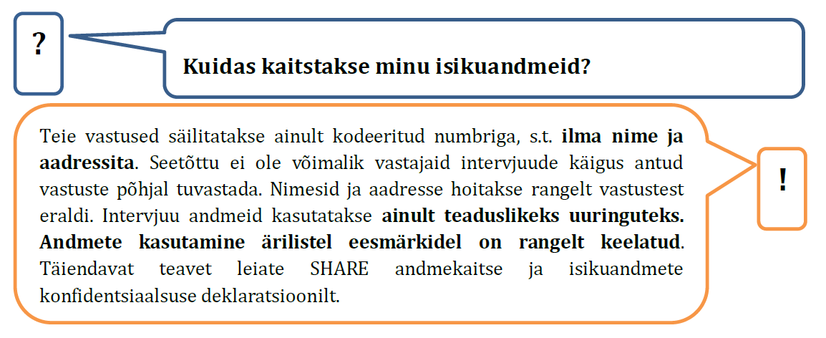
Andmekaitse – paljudele küsimustele aitab vastata SHARE küsitleja juhend
Notes:
Help R with questions:
The Q&A manual provides the answer questions – for instance:
The data is saved without name and address
Names and addresses are saved in different locations
It is not possible to identify individuals based on ther response
The data is used for scientific purposes only. Commercial use is prohibited.
Prepare carfully for these scenarios, the Q&A manual is an important source for that.

Slide 4
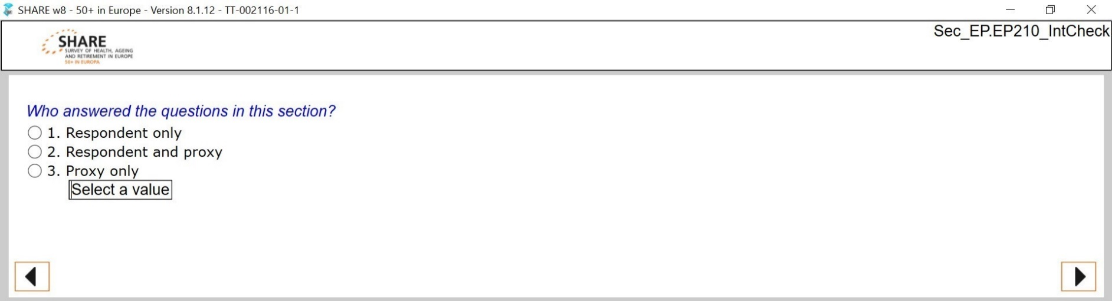
Proxy kontroll
Pärast iga moodulit küsitakse, "kes vastas selle mooduli küsimustele?“

Slide 5
Proxy kontroll
Me soovime, et vastaja vastaks võimalikult paljudele küsimustele ise!
Mis on proxy?
  Keegi, kes vastab osale küsimustikust vastaja nimel
  Tavaliselt pakub vastaja välja , kes saab olla proxi
  Proxi võivad olla kõik, kes tunnevad vastajat hästi, nt elukaaslane, laps, õde-vend, sõber, professionaalne hooldaja
Millal proxi vastab?
  Ainult siis, kui vastaja ei saa küsimustele vastata terviseprobleemide tõttu (vaimsed või füüsilised puuded, nagu kuulmis-/rääkimisprobleemid, Alzheimeri tõbi jne)
Millistele küsimustele Proxy võib vastata?
  Faktilistele küsimustele
Millistele küsimustele Proxy vastata ei tohi?
  Hoiakud, kognitiivsed testid ….

Slide 6
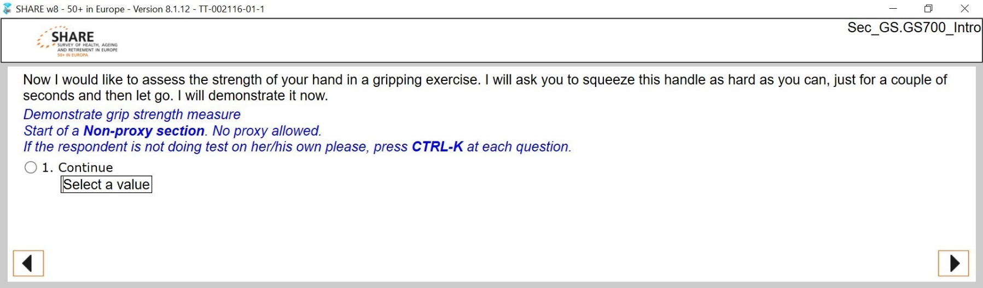
Mitte-proxy moodulid
Mõnele moodulile PEAB vastaja ainult vastaja:
  Testid ja skaalad (sh käehaardetugevus, ärevuse skaala jne)
  Hinnangud, tunded, hoiakud (näiteks rahulolu …)
  Moodulid, mis vajavad nõusolekut

Slide 7
SN - Suhted
Kuidas märkida sotsiaalvõrgustiku liikmeid:
Üksik inimene (mitte inimeste rühm)
Partnerit võib lugeda võrgustiku liikmeks, kui vastaja on seda maininud
Kasutage võrgustiku liikmete unikaalseid (tuvastavaid) nimesid (või isegi hüüdnimesid), mitte nende rolli/suhet vastajaga (näiteks “Maria" mitte „laps")
Võrgustiku liikmetel võimalikud dubleerivad nimed (proovige leida viis, kuidas saaksime neid tuvastada järgmine kord)
Fiktiivsed võrgustiku liikmed ei ole lubatud (nt Jumal, koer, surnud ema...)
Notes:
10. laine küsimustikus küsitakse sotsiaalvõrgustiku moodulit uuesti SHARE küsimustiku raames. See tähendab, et tahame koguda kokku kõik vastaja praegused sotsiaalvõrgustiku liikmed (vastaja jaoks praegu olulised) ja järgmises etapis paluda vastajal värskendada meid varasemate suhtlusvõrgustiku liikmete kohta, mis koguti eelmistes lainetes.

Slide 8
SN Suhted
Kuidas SN moodul töötab:
Vastajalt küsitakse, milliste inimestega ta praegu lähedane on
Iga vastaja nimetatud isiku kohta küsib süsteem:
  Emotsionaalne lähedus
  Füüsiline lähedus
  Kontaktide sagedus
Võrgustiku liikmete puhul, välja arvatud lapsed: registreeritakse sugu ja sünniaasta
Laste sugu ja vanus küsitakse alles hiljem CH moodulis
Järgmises etapis laaditakse eelmises intervjuus mainitud võrgustiku liikmed
Vataja kinnitab või selgitab lähedust nende inimestega, kes on eellaaditud
samad inimesed (pehme kontroll) või kui inimesi ei mainitud siis mis põhjusel (pole enam lähedal, suri, kolis ära...)

Slide 9
SN Suhted
Pehme kontroll
Kontrollib, kas tegemist on sama isikuga, kui suhe erineb eelmisest lainest:
Suhe võib erineda seetõttu, et:
    Vastaja ei viita samale isikule, vaid teisele sama nimega isikule
    Kodeerimisviga eelmises laines
    Kodeerimisviga selles laines (palun minge tagasi ja parandage ära)
    Suhe on muutunud, nt endisest kolleegist on saanud sõber
→ Seetõttu on oluline kirjutada võrgustiku liikme nimi, mitte tema suhe kostjaga (nt "Petra" ja mitte "laps").
Notes:
So this soft check aims at identifying if this is the same person, when the name of the SN member is the same, but the relationship deviates from what was recorded in previous wave.

Slide 10
Eelmise laine suhlusvõrgustiku mooduli info kuvamine
Eelmise laine SUHTLUSVÕRGUSTIKU LIIKMED:
MOHAMMED (Abikaasa)
KARIN (Sõber)
MARKUS (Arst)
LEA (Laps)
Eelmise laine LAPSED:
LEA (naine, 2000)
Eelmisest lainest
teadaolev info
Eelsalvestatud praeguses 10. laines
Võrgustiku liikmed, mainitud 10. laines:
Mohammed (Abikaasa)
MARIE (Laps)
LEA (Laps)
MARKUS (Sõber)
CAPI 10. laine
Notes:
Here listed in the orange box you see a list of names and relations that Anuhska mentioned in an earlier wave (Mohammed (Spouse)), KARIN (Friend), MARKUS (Therapist) and LEA (child). These are the preloaded SN members.
These people are stored in the preload file and the software instrument will provide these names within the module asking if they are still important for Anushka.
In the blue box, you see what SN members Anushka will mention to be important at the present time: Mohammed (Spouse) MARIE (Child) LEA (Child) MARKUS (FRIEND).
You see that there is some overlap in relations as well as in names, but with different relations. The software will clarify this by asking why some people are not mentioned this time, asking why relationships differ and in this way document the development of the social network.

Slide 11
Eelmise laine pereliikmed
Eellaadimine dokumenteerib lähedaste pereliikmete, näiteks vanemate ja õdede-vendade "elus" olekut:
Anushka ema oli 2022. aasta veebruaris veel elus → info salvestatud ette 10. laine intervjuus
Anushka eelmises intervjuus ütles, et ta isa on juba surnud → info salvestatud ette 10. laine intervjuus
Lähisugulaste (õdede ja vendade) arv registreeritakse ja küsitakse "elus" staatust
Bioloogiline isa elus | Bioloogiline ema elus | „elus“ vendade arv | „elus“ õdede arv
0 | 1 | 0 | 2
Notes:
Why does the software ask about Anushka‘s mother, but not about Anushka‘s father?

Slide 12




Lapsed SHARE-s
„Pere vastaja“ vastab kõigile lapsi puudutavatele küsimustele
Arvesse võetakse ainult elus olevaid lapsi
Lapsed võivad olla bioloogilised lapsed, kasulapsed, lapsendatud või kasulapsed
Kõik vastaja ja/või praeguse elukaaslase/abikaasa lapsed
Kõik lapsed vastaja või praeguse elukaaslase endistest suhetest
Notes:
The module is administered only to the family respondent - meaning that Anushka‘s partner will be spared this module

Slide 13
Eelmise laine suhlusvõrgustiku mooduli info kuvamine
Eelmise laine SUHTLUSVÕRGUSTIKU LIIKMED:
MOHAMMED (Abikaasa)
KARIN (Sõber)
MARKUS (Arst)
LEA (Laps)
Eelmise laine LAPSED:
LEA (naine, 2000)
Eelmisest lainest
teadaolev info
Eelsalvestatud praeguses 10. laines
Võrgustiku liikmed, mainitud 10. laines :
Mohammed (Abikaasa)
MARIE (Laps)
LEA (Laps)
MARKUS (Sõber)
Lapsed:
LEA (naine, 2000)
MARIE (.,.)
LEA (.,.)
CAPI 10. laine
Programm edastab info
Notes:
What has happened so far:
The Software has collected all children that were mentioned in a previous interview or during this interview (in the SN module) and produced a list/ an overview of children for Anushka to be checked.
The list may be incomplete, meaning certain children might be missing and be added.
The list may be incomplete in terms of gender and age information. Children that were preloaded the full range of information is already available. For Children mentioned in the SN module, the infomration on age and gender ist still missing and needs to be updated.
The list may contain duplicate names (here LEA) and does need cleaning.

Slide 14
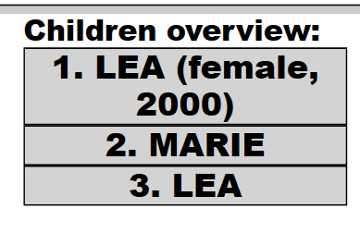
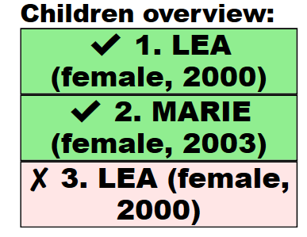
Laste mooduli kontroll
Kuidas nimekirja kontrollida?
Uuendage eellaaditud info (parandage nime kirjapilti, sünniaastat, sugu )
Kustutage dublikaadid (kui need on tekkinud võrgustiku moodulist)
Kinnitage, et LEA on varem mainitud ja see on sama LEA
Eelmisest lainest
Selle laine
võrgustiku
moodulist
Notes:
The interviewer is asked to check the list of children together with Anushka:
Update the preloaded children (correct their name, YoB, gender if necessary)
In case of duplicates, delete the second duplicate (the one that was recorded in the SN module)
Finally, confirm that LEA was mentioned before
Corrected list: matched preload children with children reported in the SN module

Slide 15
Eelmisest lainest laetud võrgustiku liikmed ja lapsed
Seejärel edastatakse puhastatud laste nimekiri järgmistesse intervjuu moodulitesse „Sotsiaaltoetused“ ja „Rahalised toetused“
See laste nimekiri edastatakse partneri intervjuusse (Mohammedi intervjuusse).
Notes:
In the last step the list of children can be complemented with more children (if applicable).
This complete list of children ist then forwarded to the Social Support und Financial Transfers modules.
As well as forwarded to the partner’s interview (as Anushka was selected to be the family respondent answering the CH questions on Mohammed’s behalf).

Slide 16
Lastele kohta käiva teabe kogumine ja värskendamine
10. laines mainitud lapsed:
  Programm küsib staatuste kohta
    Perekonnaseis, tööalane ja elukoha staatus
    Haridus ja kutseõpe
    Kas on sündinud lapsi
    Kontaktide sagedus Anushka´ga
Lapsed eelmisest lainest:
  Programm küsib info uuendust
    Perekonnaseisu, töö- ja elukohastaatuse muutus
    Muudatused hariduse ja kutseõppe kohta
    Kas on sündinud lapsi
    Kontaktide sagedus Anushka´ga

Slide 17
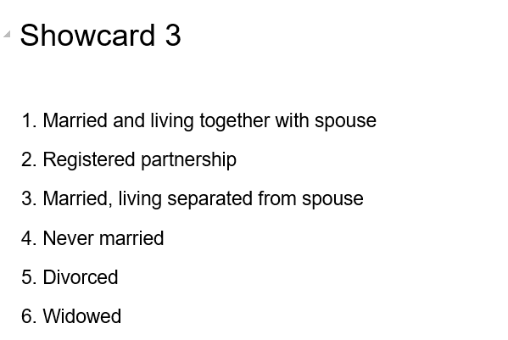
Perekonnaseis vs. kooselu
V: „Ma olen abielus. Mu abikaasa kolis hooldekodusse."
→ Kood 3 - kui abielu kehtib, kuid elukoht on erinev.
Mõisted on sageli segi aetud
  Perekonnaseis:
    Mõjutab seaduslikke õigusi, mis võivad vastajal ja tema partneril olla
  Kooselu:
    Vastaja elab koos partneriga üles leibkonnas
Sõltumata vastaja kooselustaatusest võib vastaja seaduslik perekonnaseis olla ükskõik milline (abielus, lahutatud, lesk...).
V: „Ma lahutasin rohkem kui üks kord.“
→ Sisestage viimase lahutuse aasta.
V: „Olen endiselt abielus, kuid elan koos uue partneriga.“
→ Code 3 - kui abielu kehtib, kuid elukoht on erinev.
Notes:
Marital status is often confused with the cohabitation.
In contrast to cohabitation, which documents if the respondent lives with a partner in a household,
The Marital status has implications for legal rights that the Respondent and Partner might enjoy.
Regardless of the respondent‘s cohabitation status, the respondent‘s legal marital status can be any of the response options (married, divorced, widowed…).
It is important to gather this information correctly.

Slide 18
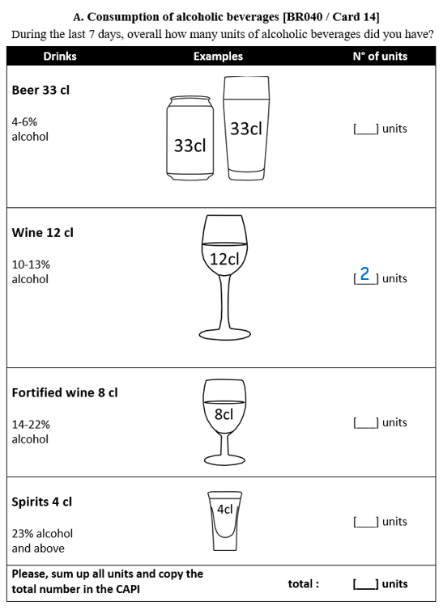
Alkoholi ühikud (BR040): vaata vastuste kaarte
Notes:
Show in paper to audience.
So this page in the recoding booklet should be completed by the respondent in order to calcutlate the number of units they drank in the past 7 days.
The respondent is asked to think of these 4 distinct alocoholic beverages and remember how many they drank in the last week.
The interviewer is aked to sum up the units and transfer the result to the software.
As each culture has different drinking habits, different kind of spirits and drinks, and different kind of units, the country teams have produced a country-specific version of this page which allows to intreprete the results across countries.

Slide 19
Tervise moodul
Meditsiiniliste sekkumiste sagedus
HC602
Sisaldab kontakte isiklikult/telefoni teel
  Vastaja
  Sugulased vastaja nimel
HC876 (kontaktid perearstiga) ja
HC877 (Kontaktid spetsialistiga)
  ei pea tingimata kokku tegema HC602 summa
  HC602 võivad hõlmata erakorralisi visiite, mis ei ole hõlmatud HC876 või HC877.
Sisaldab | Ei sisalda
Visiit arsti juurde | Visiit parameediku juurde nt: füsioterapeut, õde, optometrist jne)
Notes:
Health care module.
HC602 is an item asking the R to remember the number of times they has seen or talked to a medical doctor or qualified/registered nurse about their health
We ask the R to include all contacts in person/telephone by
Respondent themself or
By a relative on R’s behalf.
Include: all contacts with medical doctors or qualified/registered nurses
Exclude:
dentists
visits to paramedical providers such as physiotherapists, nurses, optometrics, etc.
There are two follow-up items about the number of contacts with a general practitioner and contacts with a specialist.
HC876 and HC877 don’t necessarily sum up to HC602 value.
HC602 includes “emergency visits” that do not belong to the scope of HC876 nor HC877.
The value for HC876 or HC877 cannot exceed the value for HC602.
There is no specific restriction on the sum (HC876 + HC877), to ensure that HC876 + HC877 <= HC602.
******
HC602_STtoMDoctor (SEEN OR TALKED TO MEDICAL DOCTOR)
During the last 12 months, that is since ^FLLastYearMonth;, about how many times in total have you seen or talked to a medical doctor or qualified/registered nurse about your health? Please exclude dentist visits and hospital stays, but include emergency room or outpatient clinic visits.
Please also count contacts by telephone or other means. NUMBER [0..366]
IF (HC602_STtoMDoctor > 0)
HC876_ContactsGP (CONTACTS GP)
How many of these contacts were with a general practitioner or with a doctor at your health care center?NUMBER [0..366]

Slide 20
Tervise moodul
Haiglate tüübid
«Planeeritud vs. «Erakorraline» haiglaravi
HC888 (1 valik) ja HC890 (mitmene valik)
Erakorraline haiglaravi | Planeeritud haiglaravi
Haiglas viibimine erakorralise meditsiini osakonna kaudu: (tüüpiliselt) raske(d) seisund(id) äge haigus äkiline krooniline haigus | Kõik haiglaravid, mis on ette planeeritud
Notes:
HC888 and HC890 :
times when R was an overnight patient in a hospital
if these stay overnight were planned or emergency hospitalization
Emergency hospitalization:
hospital stay, admission through the Emergency Department
(typically) severe condition
acute disease
sudden of chronic conditions
Planned hospitalizations:
- stays that were anticipated and planned ahead
******
HC888_TypeHos (TYPE HOSPITALISATION ONCE)
Was this stay in hospital planned or was it an emergency?
1. Planned
2. Emergency
HC890_TypeHosSeveral (TYPE HOSPITALISATION MORE THAN ONCE)
Were these stays in hospital all planned, or were they all emergencies, or both?
1. Planned
2. Emergency
3. Both

Slide 21
Tervise moodul
Tervisealane kirjaoskus
  HC889_HealthLiteracy (TERVISEALANE KIRJAOSKUS)
  Kui sageli on vaja, et keegi aitaks teid, kui loete oma arsti või apteegi juhiseid, brošüüre või muud kirjalikku materjali?
  Tervisealase kirjaoskuse mõõtmine
    st oskus mõista tehnilisi või meditsiinilisi termineid, MITTE võimet tegelikult "näha" või "lugeda".
    abi peaks pakkuma "keegi", mitte "miski", mis võiks lugemist hõlbustada, näiteks prillid.
Notes:
HC889 :
How often do you need to have someone help you when you read instructions, pamphlets, or other written material from your doctor or pharmacy?
measures health literacy
We want to gather the ability to understand technical or medical terms and NOT the ability to actually “see” or to “read”.
The help should be provided by "someone" and not by "something" that could ease reading, like glasses.
****
HC889_HealthLiteracy: (HEALTH LITERACY)
How often do you need to have someone help you when you read instructions, pamphlets, or other written material from your doctor or pharmacy?1. Always
2. Often
3. Sometimes
4. Rarely
5. Never

Slide 22
Tervise moodul
Hoolduse kättesaadavus
HC843_ForgoCareUnav
Eesmärk - leida juhtumeid, kui vajalik abi viibis/ei olnud kasutatud, kuna see ei olnud kättesaadav:
arstide puudus, geograafiline kaugus, ooteaeg, pandeemiariskid jne
Vastusevariant 6: “Professionaalne abi meditsiinilise või isikliku hooldusega kodus" viitab sellele…
... mida osutab vastaja kodus õde, õendusabi, füsioterapeut, arst, meditsiiniorganisatsioon või mõni professionaalne koduhooldaja
Vastusevariant 7: “Professionaalne abi koduste tööde tegemisel” viitab…
- abi majapidamistöödes (nt koristamine, triikimine, toiduvalmistamine), mida annab vastaja kodus õendusabi, majahoidja või mõni professionaalne koduhooldaja
Isiklik hooldus | Arstiabi
Abi isiklike vajaduste rahuldamisel (nt voodisse minek ja voodist tõusmine, riietumine, vannis käimine või duši all käimine jne) | Füsio-, töö- või logopeediline teraapia (nt insuldijärgsed taastusraviharjutused), krooniliste haiguste ravi (nt hingamisteede haigused), operatsioonijärgne hooldus jne.
Notes:
HC843_ForgoCareUnav: (FORGO CARE UNAVAILABLE)
Please look at card 19. During the last twelve months, which of the following types of care did you forgo because they were not available or not easily accessible, if any?
Explain 'available': reasonably close to home, open at reasonable hours (from respondent’s view point).
Code all that apply.;
SET OF 1. Care from a general practitioner
2. Care from a specialist physician
3. Drugs
4. Dental care
5. Optical care
6. Professional help with medical or personal care at home
7. Professional help for domestic tasks at home
96. None of these
97. Any other care not mentioned on this list

Slide 23
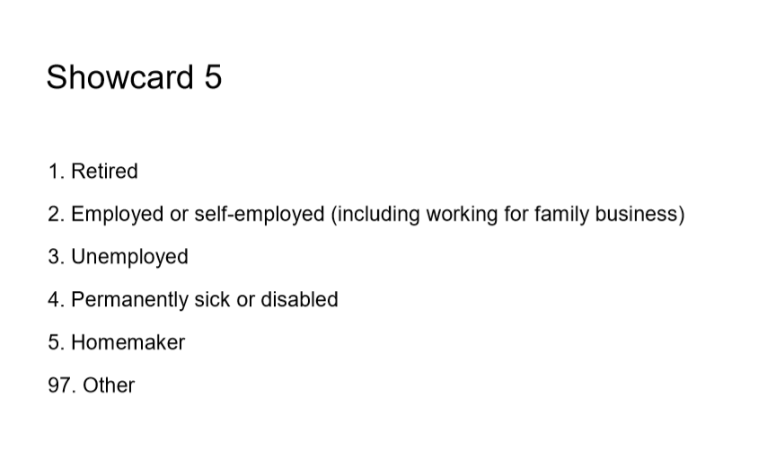
Tööhõive (EP005)
  V: „Ma töötan endiselt, kuid saan pensioni."
  → Kood 1. Pensionil
  V: „Olen pensionil, kuid töötan endiselt.“
→ Kood 1. Pensionil
Notes:
Overview of categories provided in EP005 for different kind of employment situations.
Among Retired should be coded…
People who do not work anymore and receive pensions. This category includes semi-retired, partially retired, early retired, pre-retired.
Employed or self-employed:
People who currently have a paid job.
This category also includes people who are working for family business but are not being paid.
Unemployed:
People who are out of work, including short-term unemployment. This category excludes people who are not actively looking for work or who are full-time students.
Permanently sick or disabled:
People who are permanently (fully or partially) sick or disabled.
Homemaker: People taking care of the house, family, or grandchildren.
Other: Rentiers, people living off own property, students (full-time only) and individuals who do voluntary work, any other person not fitting into the employment categories above.
→ The respondent is asked about employment and pension anyway (retirees will be asked for additional income from employment/self-employment and people reporting to be employed will be asked if income from pension has been received).

Slide 24
Töötaja liik (EP051 ja EP009)
V: „Ma olen töömees. Töötasin haridusministeeriumis tehnikuna."
Käsitletakse avaliku sektori teenistujana.
Response options
  Private sector employee
  Public sector employee
  Self-employed
V: „Ma olin riigiteenistuja.“
→ Käsitletakse avaliku sektori töötajana.

Slide 25
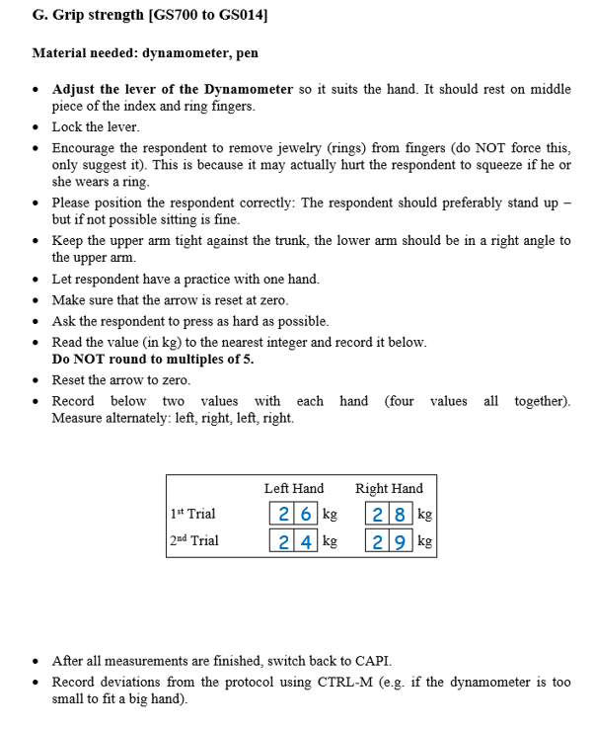
Käehaarde tugevus: tulemuste brošüür

Slide 26
TE module - points to note
  Tegevused ei pea kokku võtma kuni 24 tundi
    Nende summa võib olema suurem kui 24 tundi või vähem.
  Meid huvitab eilne päev, olenemata sellest, kas see oli tavaline või ebatavaline.
  Tegevused võivad toimuda samaaegselt
  Söögikordadele kuluv aeg:
    - Vastaja arvamuse põhjal. (kui nad mäletavad seda üldse mainida)
  Palun lugege ette näited küsimustes
Notes:
TE Module General Info:
Who gets it:
All panel Respondents except nursing home respondents.
Baseline Respondents are not asked.
What is it about:
To measure the time people over 50 spend on different activities
To keep track of changes in time expenditure after retirement or other changes in situation.
Examples of multitasking: Cooking while listening to the radio; baking with kids: Chore vs time with kids vs Leisure..

Slide 27
TE002
Use for your interviewers
Küsimus TE002_Nädalapäev (MIS PÄEV EILE) “Tuletage meelde, mis päev oli eile”.
  Palun ärge vastake sellele sõnadega "Ei tea" või "Keeldumine".
TE002 ei tohiks ette lugeda.
Notes:
The question TE002 is meant to be answered by the Interviewer. It should not be read aloud.
TE002_Weekday (WHAT DAY YESTERDAY)
Do not read out.
Please note what day YESTERDAY was.1. Monday
2. Tuesday
3. Wednesday
4. Thursday
5. Friday
6. Saturday
7. Sunday

Slide 28
TE049
Use for your interviewers
Viide "eilsele õhtule" hõlmab aega, mil Vastaja eile õhtul magama läks, kuni intervjuu hommikuni.
Palun jätke kostja otsustada, millal öö algab/lõpeb.
  V: „Magasin kolmapäeva öösel kella 7-st kuni neljapäeva hommikul kella 5-ni."
V: „ Magasin kella 1-st öösel (st tehniliselt neljapäeval) kuni neljapäeva hommikul kella 9-ni.
Notes:
TE049_Sleeping_Intro (TIME SPENT ON SLEEPING)How much time did you spend yesterday on sleeping at night time?
1. Continue
TE050_Sleeping_Hrs (HOURS SPENT ON SLEEPING)Hours:NUMBER [0..24]
TE051_Sleeping_Mts (MINUTES SPENT ON SLEEPING)Minutes:NUMBER [0..59]

Slide 29
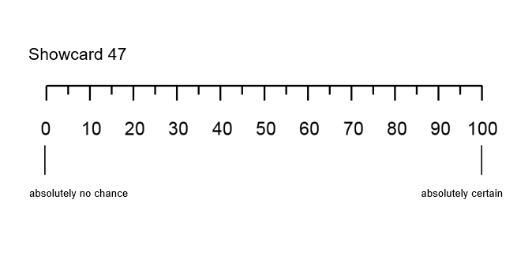
TE049 Ootused (EX009)
Use for your interviewers

